Slide 1

Chatbot
Participantes:
Fernando Alonso Usurin Arias
Sebastián Valenzuela Cabrera
César David de la Cruz Saravia
Link del video demo: https://drive.google.com/file/d/1mmKfpHyXJQVTB-3l4bg4FZSkhCvcNR5p/view?usp=sharing
Temática: Copa América 2021

Slide 2
Últimamente, causó mucho furor la competición de la Copa América. A partir de ello se decidió crear un chat que ayude al usuario a resolver algunas de sus dudas. Además que el chatbot está ubicado la etapa de semifinales
Temática: Copa América
Objetivo: Este chatbot puede responder a preguntas respecto a la Copa América 2021 y la carrera que realizó Perú en esta competición.
Lo que puede hacer:
- Informar de que trata el torneo
- Informar las fechas de los partidos que falta jugar
- Informar sobre los goleadores
Lo que no puede hacer:
-Informar en la finalización del campeonato
-Informar sobre todos los países
- Dar a conocer a todas las etapas de la Copa

Slide 3
INTENTIONS
#Saludo: Se entenderá que el usuario quiere iniciar la conversación para realizar alguna consulta.
#Consultascopaamerica: Se entenderá que el usuario quiere conocer qué es el torneo.,
#CopaamericaPeru: Se entenderá que el usuario quiere conocer específicamente cómo le fue a Perú en el torneo
#EtapasCopa: Se entenderá que se quiere conocer sobre la organización de la competición.
#Goleadores: Se entenderá que el usuario pregunta sobre los goleadores del torneo.
#CopaAmericalugar Se entiende que el usuario quiere conocer el país donde se juega el torneo y algunos estadios.
#Fechas: Se entiende que el usuario quiere saber sobre la final y semifinal del torneo(estadio, equipos, hora).
#Mayorganador: Se entenderá que el usuario quiere saber cual es el país que ha ganado más títulos del torneo.
#Faltantes: Se entiende que el usuario quiere saber sobre los partidos que aún faltan jugar.
#CopasdePerú: Se entenderá que el usuario quiere saber cuantas copas ganó Perú y en que años.

Slide 4
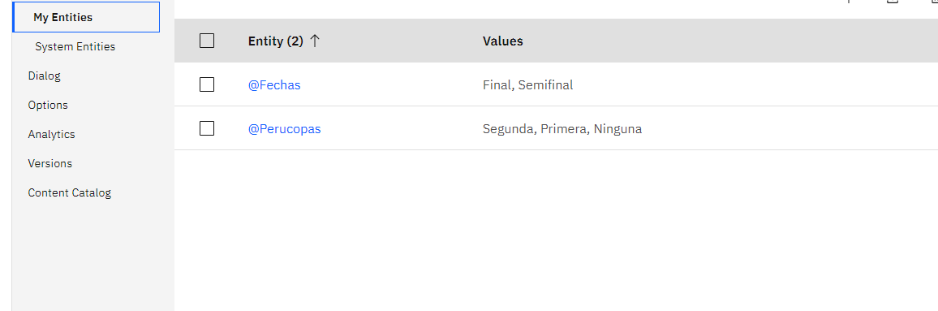
ENTITIES
@Fechas: Palabra clave para dar a entender que el usuario hace una pregunta respecto a una fecha del algún partido restante.
@Perucopas: Palabra clave para dar a entender que el usuario hace una pregunta respecto a cuántas copas América ha ganado Perú

Slide 5
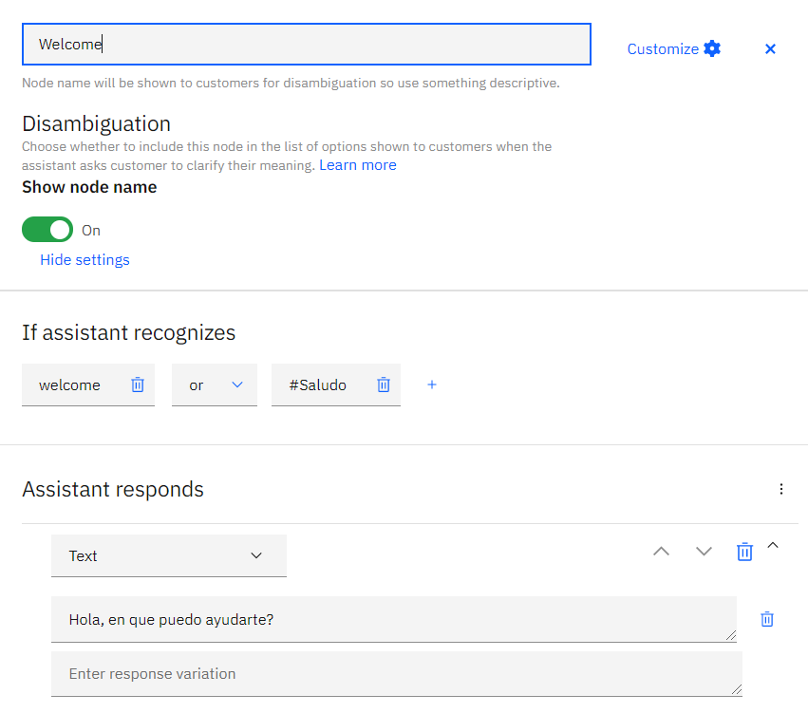
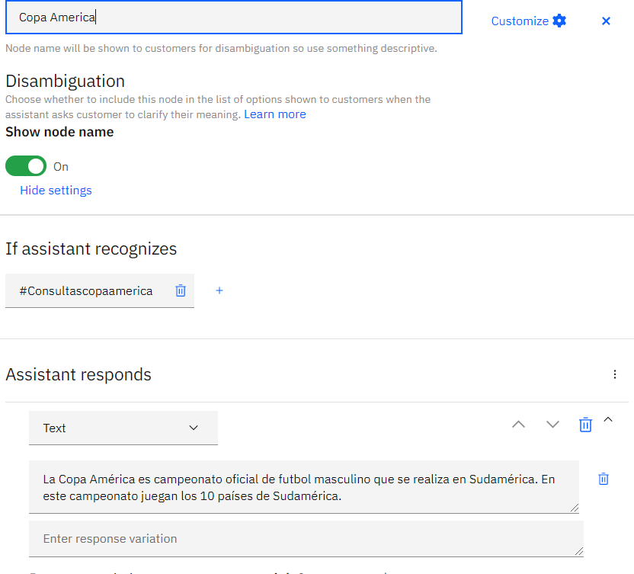
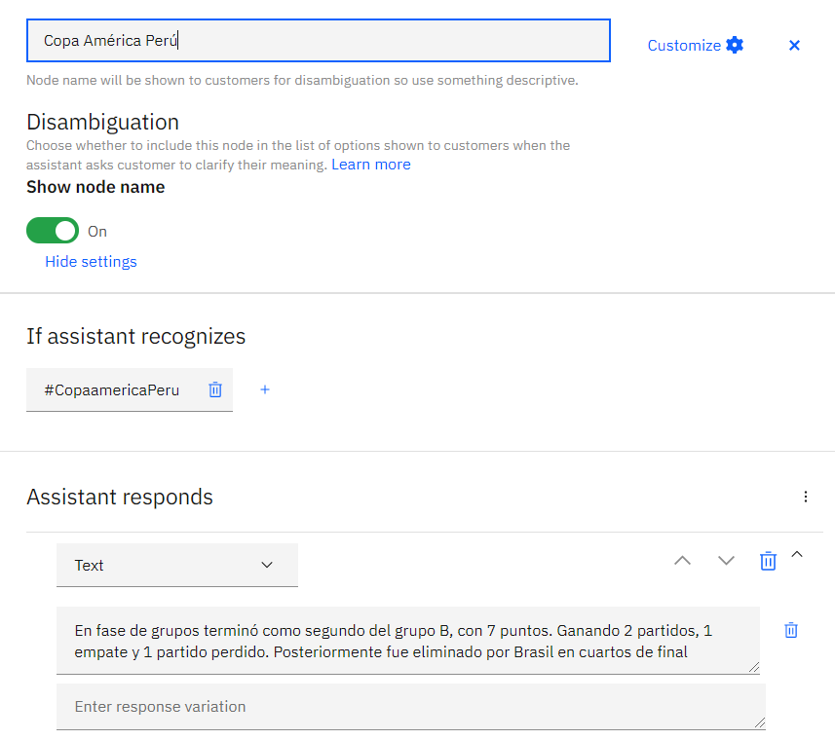
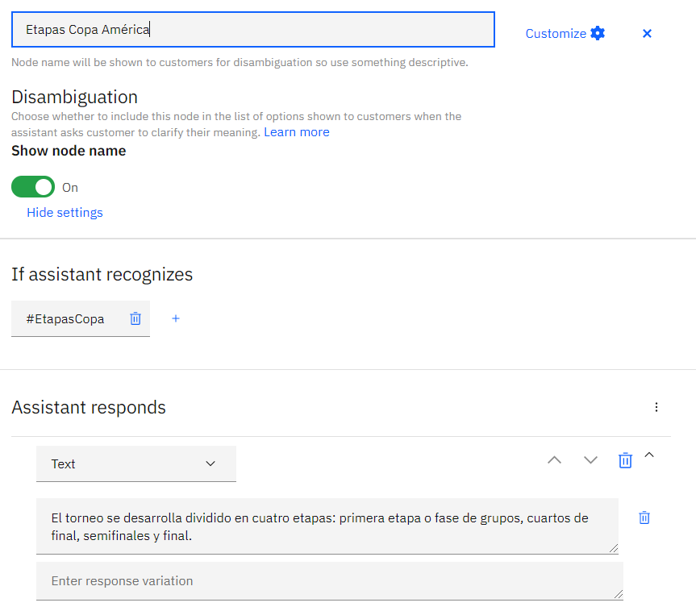
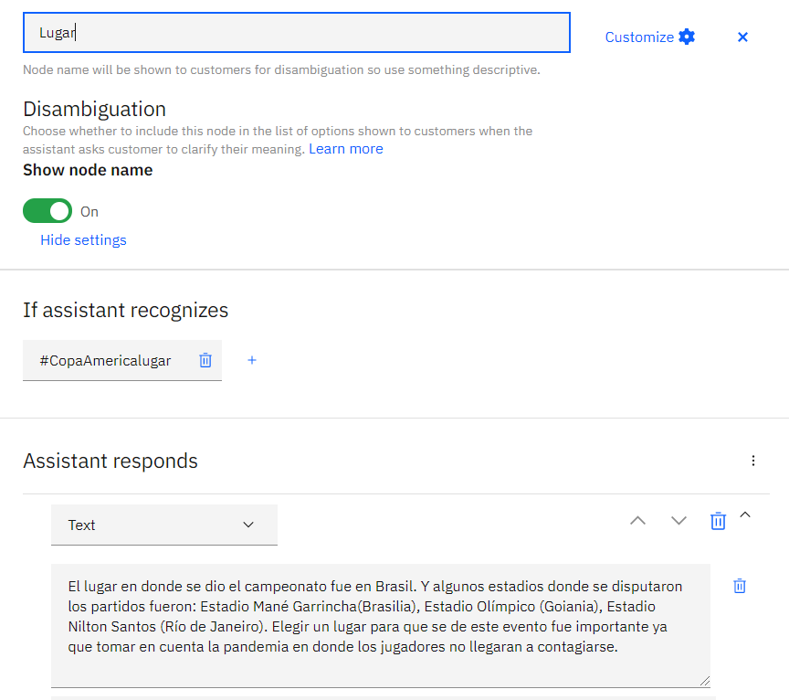
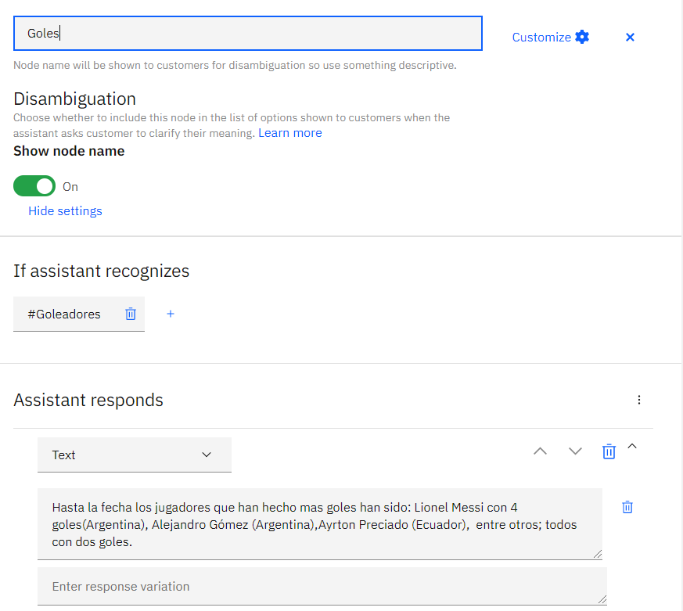
DIALOGS
#saludo
#Consultascopaamerica
#CopaamericaPeru
#EtapasCopa
#CopaAmericalugar
#Goleadores

Slide 6
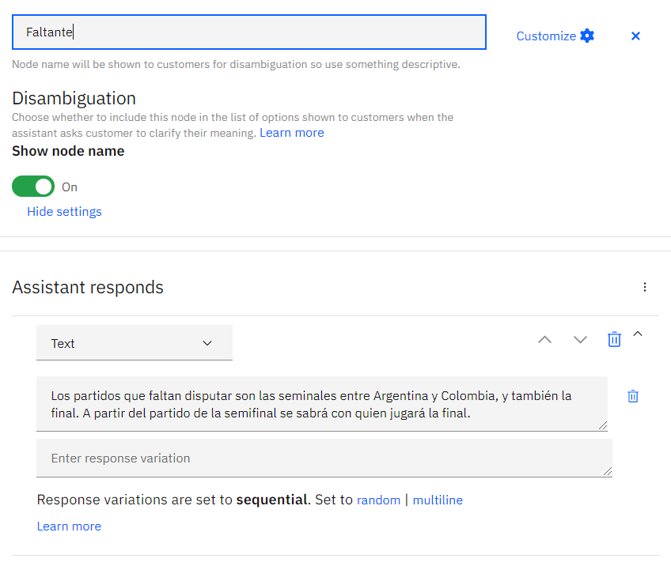
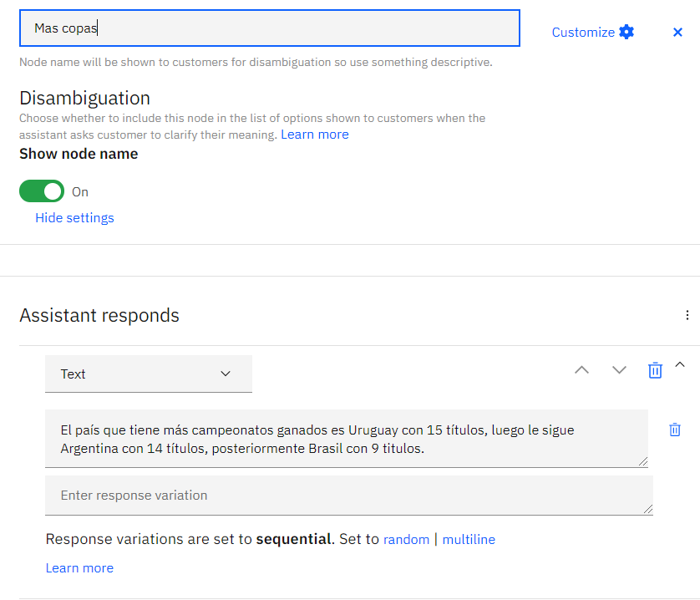
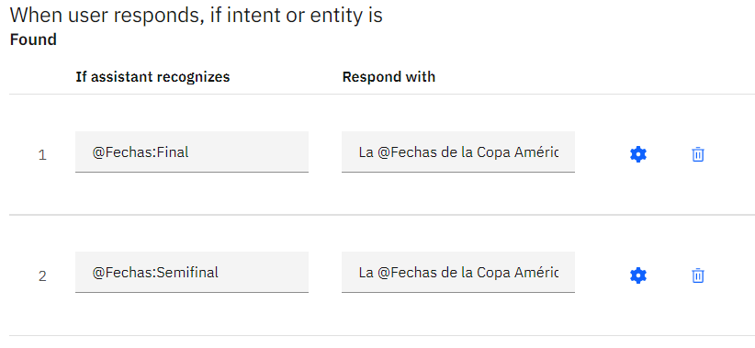
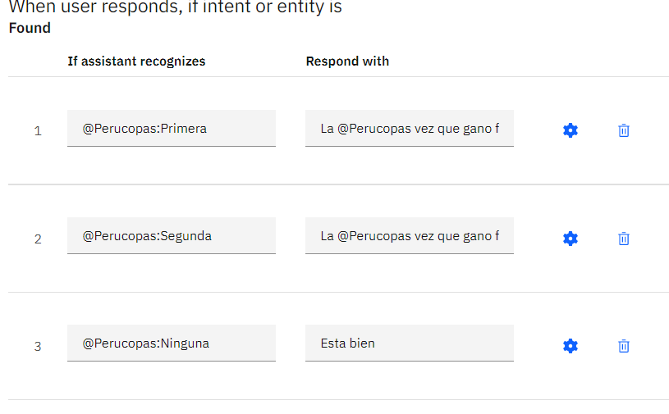
DIALOGS
#Faltante
#Mayorganador
#Fechas
#Perucopas

Slide 7
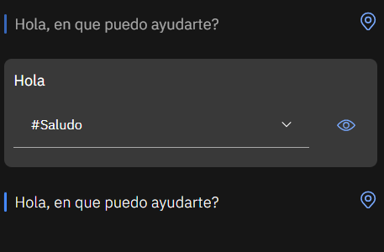
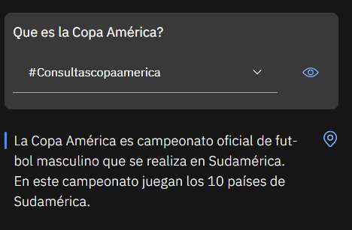
CHATBOT EN FUNCIONAMIENTO
El chatbot detecta la intención #saludo del usuario y procede a responder: ‘Hola, en que puedo ayudarte?
El chatbot detecta la intención #Consultascopaamerica y responderá ‘La Copa América es … ”

Slide 8
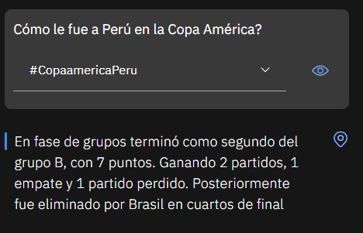
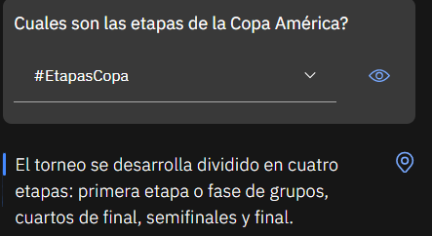
CHATBOT EN FUNCIONAMIENTO
El chatbot detecta la intención #CopaamericaPeru y responderá “En fase de grupos…”.
El chatbot detecta la intención #EtapasCopa y responderá “El torneo se desarrolla…”.

Slide 9
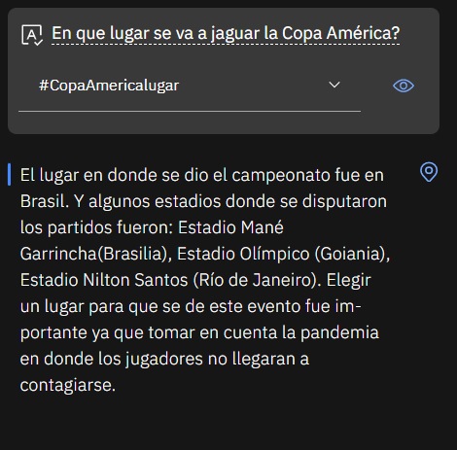
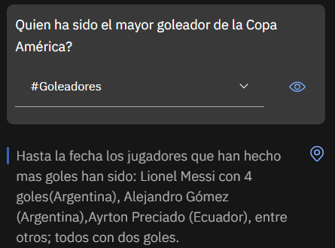
CHATBOT EN FUNCIONAMIENTO
El chatbot detecta la intención #CopaAmericalugar y responderá el país donde se jugará el torneo con sus respectivos estadios: “El lugar en donde se dio el campeonato…”.
El chatbot detecta la intención #Goleadores y responderá los jugadores que mas goles anotaron en el torneo: “Hasta la fecha los jugadores…”.

Slide 10
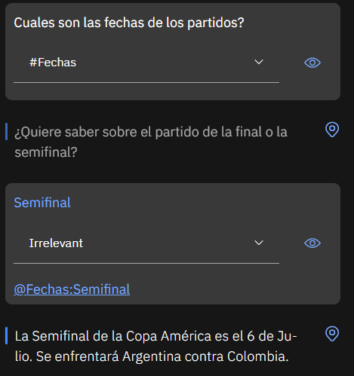
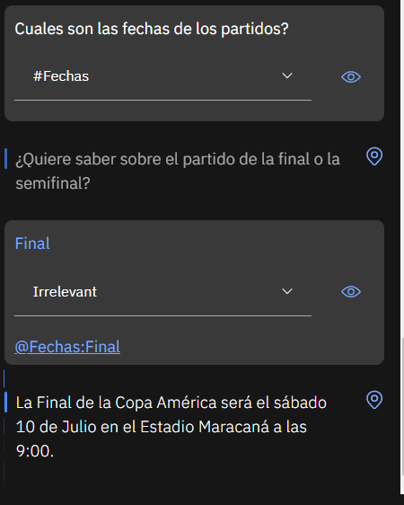
CHATBOT EN FUNCIONAMIENTO
El chatbot detecta la intención #Fechas y dará a elegir entre dos opciones y de acuerdo a la respuesta del usuario responderá sobre la fecha de la final o la semifinal

Slide 11
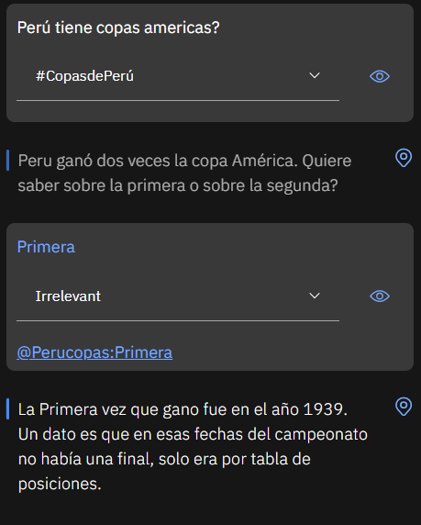
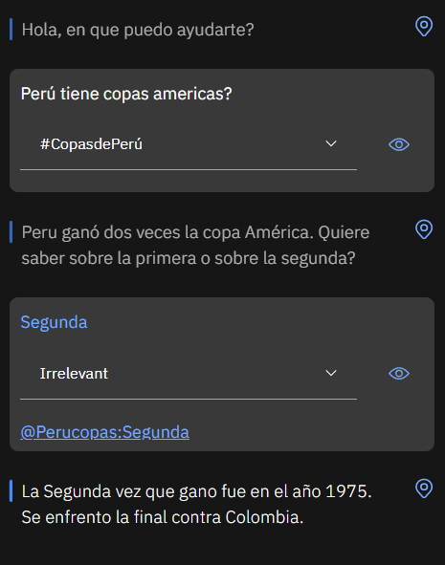
CHATBOT EN FUNCIONAMIENTO
El chatbot detecta la intención #CopasdePerú y dará a elegir entre dos opciones y de acuerdo a la respuesta del usuario responderá sobre cualquiera de los dos copas ganadas por Perú.

Slide 12
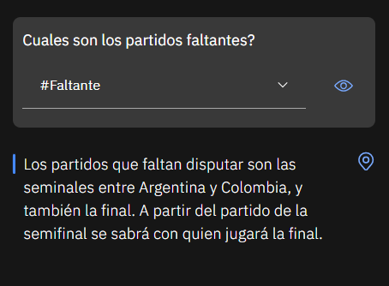
CHATBOT EN FUNCIONAMIENTO
El chatbot detecta la intención #Faltante y responderá sobre los partidos que aún faltan jugar: “Los partidos que faltan…”.

Slide 13
CONCLUSIÓN
Este proyecto nos sirvió para tener conocimientos iniciales sobre cómo entrenar un chatbot a partir de las entradas que da el usuario y así agilizar un poco el trabajo para algunas personas, empresas o negocios que necesitan de cierta ayuda para responder mensajes o dar cierta información automáticamente.
En el caso concreto de nuestro proyecto la persona podrá encontrar lo referido mayormente a la Copa América 2021, pero con algunos datos extra sobre otras copas América, especialmente las que ganó Perú y de está forma aprendimos a usar slots, intentions, entities y diálogos.
A la vez que la principal limitación que encontramos es la falta de hacer aún más autónomo el chatbot. Además que la temática elegida es muy amplia para abordarlo todo en este proyecto.

